Slide 1

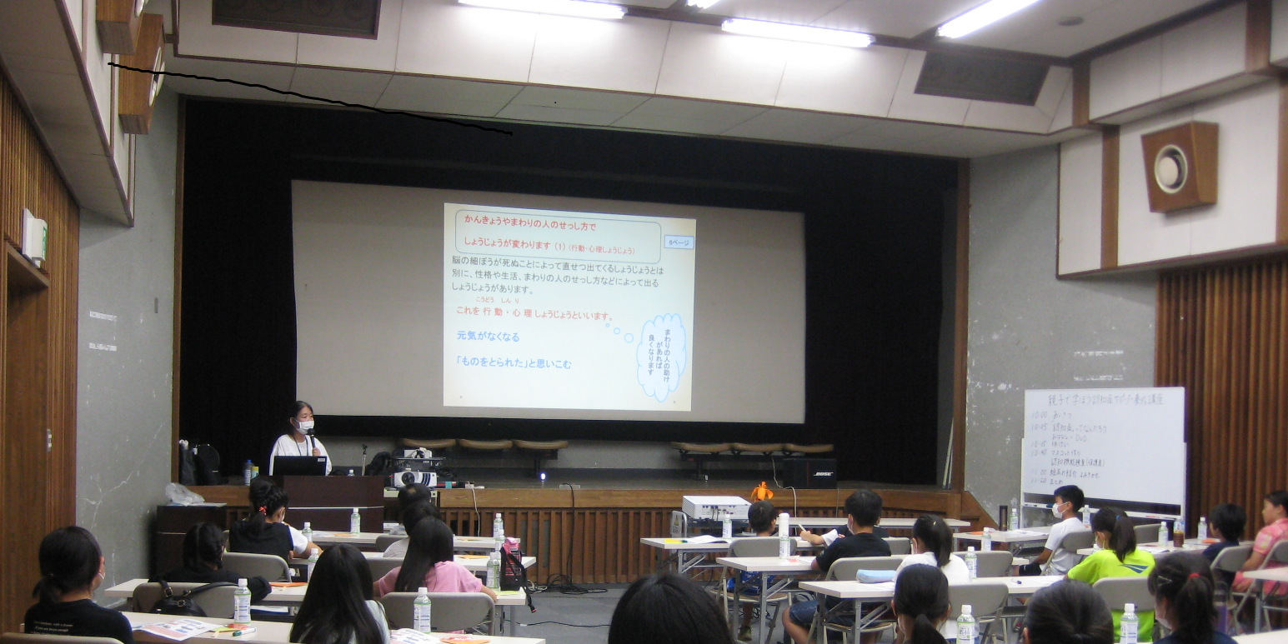

令和８年度「みんなで知ろう認知症」 事業紹介＆日程表
初めての方
特技を活かして、
地域で活動したい方
ステップ１
ステップ２
認知症サポーター養成講座
チームオレンジ研修
講義やＤＶＤをみて認知症について正しく理解し、認知症の方やそのご家族が安心して地域で暮らしていけるよう、対応の仕方を学びます。どなたでも参加できます。
小学校や学童保育、公民館まつりや地域のイベントなどで、子ども向けの講座も開催しています（地域によって開催時期などが異なります）。
すでに認知症サポーター養成講座を受講済みの方が対象です。
・認知症の人と一緒にスポーツ
や音楽を楽しみたい
・話し相手として活動したい
・ゴミ出しやお出かけの際の声かけ
ならできる等
支援のための知識を学びます。
認知症予防教室
コグニサイズ教室
認知症についての知識とコグニサイズについて学びます。
コグニサイズとは頭とからだを一緒に使い、脳を活性化させる運動です。認知症予防に効果があるといわれています。
定期的に地域で開催されていますので、コグニサイズ教室に参加し、頭もからだもこころもスッキリさせましょう。
日程は裏面をご覧ください

Slide 2
令和８年度
認知症に関する講座のご案内
高齢者よろず相談センター | ステップ１ 認知症サポーター養成講座 |  | ステップ２ チームオレンジ研修
 | 日にち（曜日） | 会場 | 日にち（曜日） | 会場
あさひきた | １０月２４日（土） １３：００～１４：３０ | 西部福祉会館 | １２月１２日（土） １３：００～１４：３０ | 西部福祉会館
あさひみなみ | ５月１６日（土） １０：００～１１：３０ | あさひまるっと | ６月１３日（土） １０：００～１１：３０ | あさひまるっと
おおすみ | 未定 | 未定 | 未定 | 未定
倉田会 | ９月２６日（土） | 大野公民館 | ９月２６日（土） | 大野公民館
 | 開催時間は14:00～16:00 毎月開催中。詳細は電話にて確認をお願いいたします。
ごてん | １１月１３日(金) １３：００～１４：３０ | 南原公民館 | １１月１３日(金) １４：３０～１６：００ | 南原公民館
サンレジデンス湘南 | １２月５日(土) １４：００～１５：３０ | 未定 | ２月１０日(水) １４：００～１６：００ | 未定
とよだ | １１月予定 | 未定 | １２月予定 | 未定
ひらつかにし | 未定 | 未定 | 未定 | 未定
富士白苑 | １０月予定 | 未定 | １１月予定 | 未定
ふじみ | ６月２７日㈯ １０：００～１１：３０ | ふじみ公民館 | １０月予定 | 未定
まつがおか | １０月１２日（月） １０：００～１１：３０ | 大原公民館 | １１月２３日（月） １０：００～１１：３０ | 大原公民館
みなと | １０月１６日（金） １３：３０～１５：００ | 須賀公民館 | １２月１９日（土） １３：３０～１５：３０ | 須賀公民館
ゆりのき | ９月２６日（土） １０：００～１１：３０ | 崇善公民館 | ８月２９日（土） １０：００～１２：００ | 崇善公民館

Slide 3

お申込み・お問い合わせは、お住いの地区の高齢者よろず相談センター
までご連絡ください。
認知症予防教室 |  | コグニサイズ教室 | 連絡先
日にち | 会場
１１月２１日（土） １３：００～１４：３０ | 西部福祉会館 | 各地区にコグニサイズを実施している教室があります。開催日時、会場などについては、お住いの地区の高齢者よろず相談センターへお問い合わせください。 | 根坂間２１８－７ TEL ３０－３６１１ （FAX 30-3622）
４月２３日（木） １３：３０～１５：００ | あさひまるっと |  | 高村２０３ １３－１０４ TEL ３１－４９３２ （FAX 31-4954）
未定 | 未定 |  | 岡崎６１３０ TEL ５１－６４３３（FAX 51-6435）
未定 | 未定 |  | 東真土４－４－３１ TEL ５３－１９３０ （FAX 53-1925）
６月１２日(金) １３：００～１４：３０ | 南原公民館 |  | 南原３－５－１４ TEL ３１－６９５７ （FAX 34-9276）
７月１２日(日) １０：００～１１：３０ | 大神公民館 |  | 田村２－１１－５ TEL５４－７００９ （FAX 51-2771）
１０月予定 | 豊田公民館 |  | 南豊田８５－１ TEL ３６－２５０１ （FAX 36-6151）
未定 | 未定 |  | 南金目880-103号室 TEL59-5544（FAX 73-5998）
１０月２１日（水） １３：３０～１５：００ | 花水公民館 |  | 唐ケ原１ TEL ６１－５０５０ （FAX 61-2210）
１０月１５日（木） １０：３０～１２：００ | 富士見公民館 2階 集会室 |  | 中里11-17 SSビル1階 TEL ３０－５０１０（FAX 30-5011）
１０月６日（火） 時間は未定 | 東中原住宅 集会所 |  | 東中原２-２-５９ TEL ３５－４４６５（FAX 35-8865）
１０月２２日（木） １３：３０～１５：００ | 須賀公民館 |  | 夕陽ケ丘５５－１４ TEL ７３－５４２２ （FAX 73-5423）
１１月２０日（金） １０：３０～１２：００ | 福祉会館 |  | 立野町３１－２０ TEL ３３－２３３４ （FAX 35-6038）

Slide 4
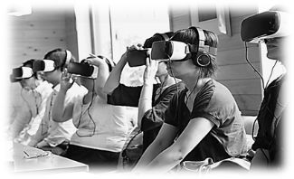
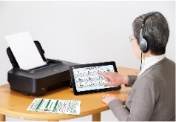
ＶＲ体験付き認知症サポーター養成講座
ＶＲ認知症体験を行います。
バーチャルリアリティー(ＶＲ)の技術を活用して認知症の人が見ている世界を体験して見ましょう。
認知症の知識や認知症サポーターについての講話もあります。
参加費は無料です。(詳細は広報ひらつかでお知らせいたします）
コグニサイズサポーター講座
コグニサイズを地域で普及していただく方を募集しています。
（詳細は広報ひらつかでお知らせいたします）
脳の健康チェック
65歳になったら、年に1回は脳の健康チェックを受けましょう。
簡易認知機能の検査ができるタブレットを高齢者よろず相談センターに配備しています。画面に触れて簡単な設問に答えるだけでチェックができます。お気軽に高齢者よろず相談センターまでご連絡ください。
脳いきいき講座
脳の健康チェックの結果、認知機能の低下の恐れがある高齢者の方を対象に、認知症予防を目的とした運動プログラムを行います。
（詳細は広報ひらつかでお知らせいたします）
認知症カフェ
認知症カフェとは、認知症の人もそうでない人も、誰もが気軽に立ち寄れる場所です。友達同士、ご夫婦で、親子で、お一人でも参加できます。
あなたのやりたいことを教えてください。おしゃべりや音楽、スポーツなどをみんなで楽しみましょう。専門職がいますので困りごとの相談もできます。ぜひ足を運んでみませんか。

